Slide 1
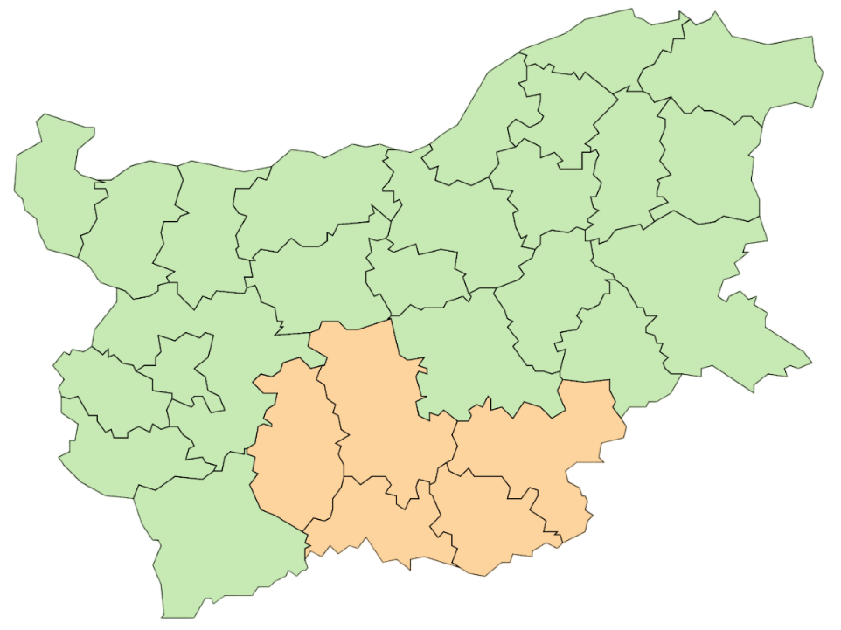
Регионален съвет за развитие на Южен централен регион
Концепция за интегрирани териториални инвестиции (КИТИ) № BG16FFPR003-2.001-0033
„Устойчива и безопасна инфраструктура на територията на област Смолян“
Общ размер на БФП: 34 552 094,00 лв.
Водещ партньор/Кандидат: Агенция „Пътна инфраструктура“
Място на изпълнение:
Смолян, Девин и Рудозем

Slide 2
Инвестиции по Програма „Развитие на регионите“
Дейност 1: Oсновен ремонт на път III-868 „Рудозем - Смолян“ от км 0+000 до км 20+108 и от км 20+190 до км 22+012.
Обща стойност на инвестициите
30 321 883,00 лв. с ДДС

Slide 3
Инвестиции по Програма „Околна среда“
Дейност 2: Изпълнение на трайни, възстановителни и укрепителни дейности на републиканската пътна мрежа в участъци от път III-197, път III-866, път III-864 и път III-8683
Обща стойност на инвестициите
4 230 211,00 лв. с ДДС

Slide 4
Резюме на КИТИ
КИТИ се изпълнява в ЮЦР, на територията на област Смолян, общини Смолян, Девин и Рудозем. В концепцията за интегрираната териториална инвестиция са заложени мерки за: Дейност 1: Основен ремонт на път III-868 „Рудозем-Смолян“ от км 0+000 до км 20+108 и от км 20+190 до км 22+012; Дейност 2: Изпълнение на трайни, възстановителни и укрепителни дейности на следните участъци от републиканската пътна мрежа: на път III-197 „Борино –Тешел -Девин“ в участъците от км 78+130 до км 78+500 и от км 85+890 до км 86+010“; на път III-866 „Смолян - Стойките - Широка лъка -Девин“ в участъците от км 27+577 до км 27+587, от км 34+843 до км 34+863, от км 37+557 до км 37+577 , от км 47+140 до км 47+150, от км 48+291 до км 48+331 и при км 50+365“; на път III-864 „(Чепеларе - Соколовци) - Пампорово - Стойките“ в участъците от км 6+200 до км 6+220, от км 7+940 до км 7+960 и от км 10+650 до км 10+710“; на път III-866 „Смолян-Стойките-Широка Лъка-Девин“ при км 27+325, в участъка от км 28+480 до км 28+510 и в участъка от км 41+910 до км 41+950“; на път III-8683 "(Рудозем-Смолян) – Чокманово – Смилян – Кошница – Могилица –Арда - Горна Арда" в участъка от км 18+745 до км 18+775“; С изпълнението на дейностите се цели значително подобряване и модернизация на републиканската пътна инфраструктура на територията на област Смолян. Предложените мерки за инвестиция ще доведат до: устойчива и безопасна инфраструктура; повишаване на мобилността на населението, увеличаване на инвестициите в региона, създаване на нови работни места, подобряване на състоянието на околната среда чрез намаляване на отделянето на вредни емисии на парникови газове и възможност за по-голям избор на местното население до здравни и образователни услуги, както и стимулиране развитието на туризъм. КИТИ удовлетворява потребностите на населението на България, най-вече на жителите на ЮЦР, в частност на област Смолян, както и на пътуващите с цел туризъм и/или бизнес и на транзитно преминаващите през региона.

Slide 5
БЛАГОДАРЯ ЗА ВНИМАНИЕТО!

